Slide 1
Clothes (2)
المَلابِس
Dr. Ehab Atta

Slide 2
المَلَابِس
مِنْ أَنْوَاع المَلَابِس
المَقَاس
الأَلْوَان
الثَّمَن / السِّعْر

Slide 3
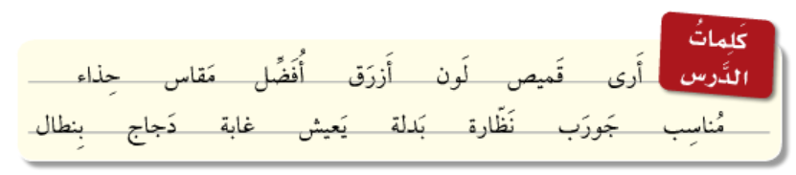
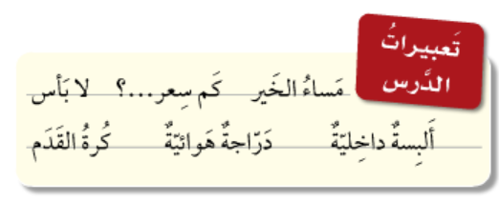

Slide 4
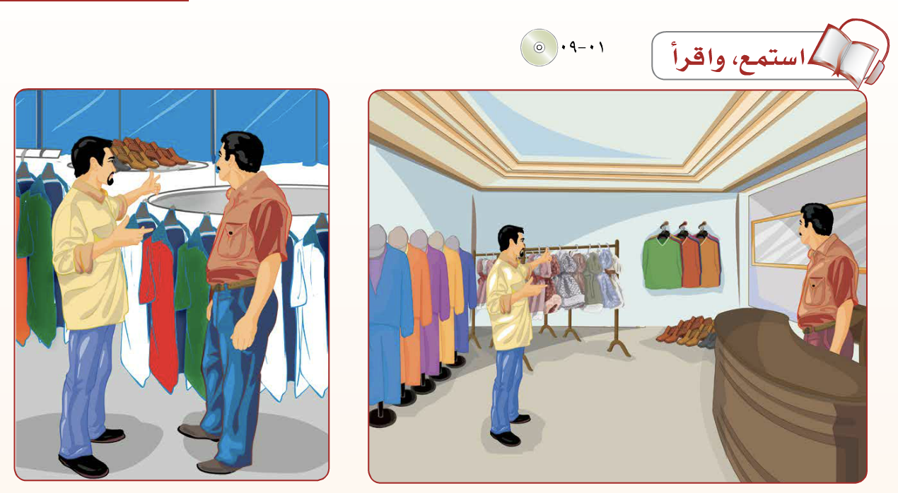

Slide 5
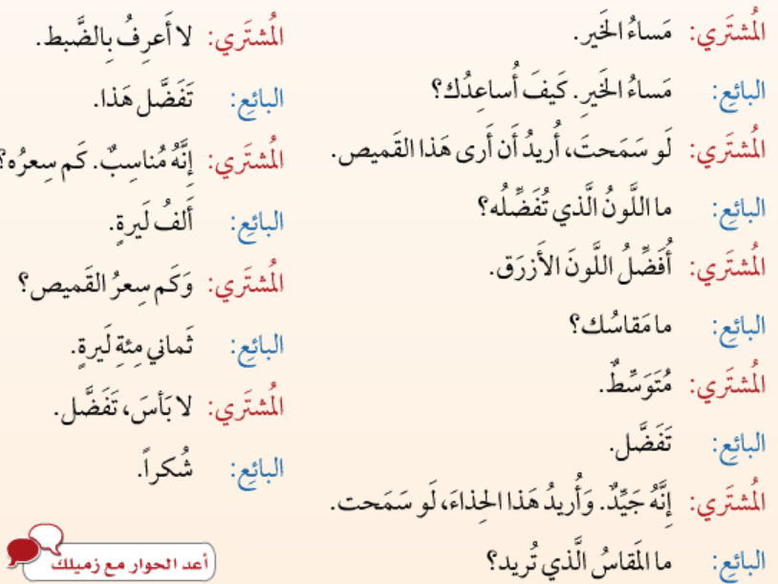

Slide 6
كَيْفَ أُسَاعِدُك؟
لَوْ سَمَحْت أُرِيد أَنْ أَرَى هَذَا القَمِيص

Slide 7
مَا اللَّوْن الذِي تُفَضِّلُه؟
أُفَضِّل اللَّوْن الأَزْرَق

Slide 8
مَا مَقَاسُك؟
مُتَوَسِّط

Slide 9
تَفَضَّل
إَنَّهُ جَيِّد.
وَأُرِيد هَذَا الحِذَاء لَوْ سَمَحْت

Slide 10
مَا المَقَاس الذِي تُرِيد؟
لَا أَعْرِف بِالضَّبْط

Slide 11
تَفَضَّل هَذَا
إِنَّهُ مُنَاسِب.

Slide 12
أَلْفُ لَيْرَة
كَمْ سِعْرُه؟

Slide 13
ثَمَانِي مِائَة لَيْرَة
وَكَم سِعْر القَمِيص؟

Slide 14
شُكْرًا
لَا بَأْس. تَفَضَّل

Slide 15
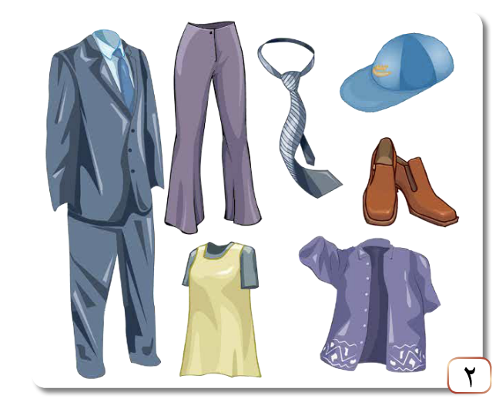

Slide 16


